Slide 1
Progresszív webappok és service workerek

Slide 2
Témák
PWA áttekintés
Service worker
IndexedDB
Local Notification
Push notification
Alkalmazás főképernyőhöz adása (A2HS)
Lighthouse
Alkalmazásboltok

Slide 3
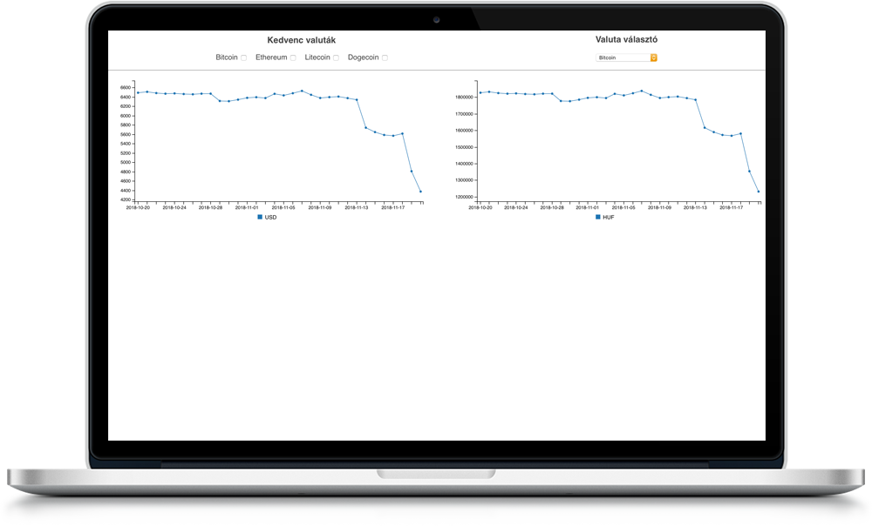
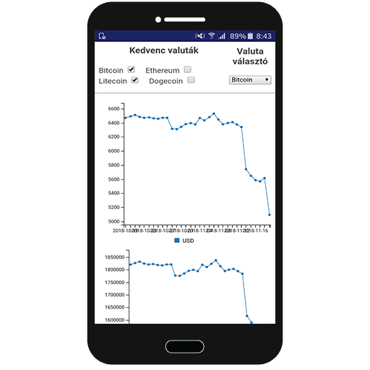
Amit ma el fogunk
készíteni
Balog Richárd balog.richard@autsoft.hu

Slide 4
Mi is az a PWA?
Közelebb hozza egymáshoz a mobil és webalkalmazásokat, jobb felhasználói élményt biztosít
Megbízható
Gyors
Megnyerő
Inkább egy ellenőrző lista, mint sem egy konkrét meghatározás
Notes:
Google szerinti definíció
Ezzel a 3 előnnyel érdemli ki, hogy a felhasználó a főképernyőjére tűzze

Slide 5
Megbízható
Zökkenőmentes működést biztosít minden körülmény mellett
Online és offline egyaránt — elérhető funkciók eltérhetnek egymástól
Kifinomultabb cache kezelés
Böngésző- és eszközfüggetlen
Mindig friss
Biztonságos (HTTPS)

Slide 6
Gyors
Kis késleltetéssel reagál a felhasználói interakciókra
Gyors első betöltés (1-2 másodperc) (First meaningful paint)
Folyékony animációk, görgetés
Gombnyomás és egyéb események gyorsan eredményeznek látható változást

Slide 7
Megnyerő
Nagyobb elköteleződést ér el a felhasználóknál mint egy átlagos webalkalmazás
Főképernyőre telepíthető (Windows-on desktop app)
Egyedi ikon, töltő képernyő
Teljes képernyős mód mobilon
Rendszerértesítések (web notifications)
Szívesebben és többet fogják használni a felhasználók

Slide 8
Hogyan érhetjük el ezeket?
Service worker
Best practices
Lighthouse
Jól átgondolt és felépített plusz funkciók (pl. megfelelő mennyiségű és aktuális értesítések)

Slide 9
Service worker
Sokkal kifinomultabb cache kezelés
Proxy-ként működik a webalkalmazás és a szerver között
Verziózott, frissíthető
Életciklus alapú működés
Domainhez kötött
Csak HTTPS felett (+ localhost)

Slide 10
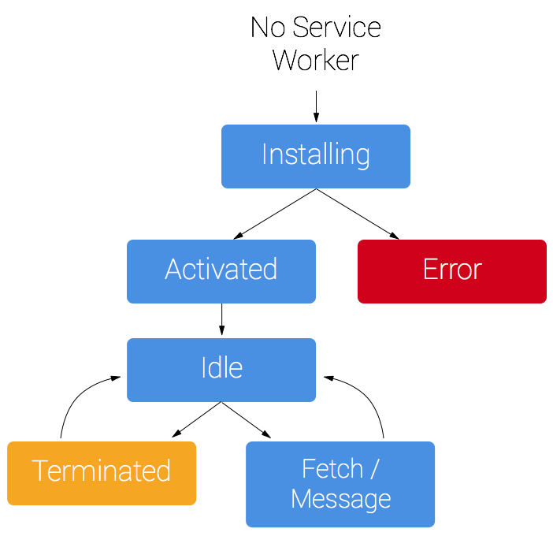
Életciklus

Slide 11
Regisztrálás
A service worker (SW) js fájljának regisztrálása
Ellenőriznünk kell, hogy a böngészőben elérhető-e az API
Elvégezhető akár minden oldalbetöltésre
Scope a domain egy részét fedi le a SW js fájl helyétől is függően
Scope-onként 1 SW lehet
Notes:
Ha egy mappaban van a fajl akkor annal tagabb domain nem lathat, de a scope-al meg tovabb is szukitheto

Slide 12
Regisztrálás
Notes:
if ('serviceWorker' in navigator) { window.addEventListener('load', function() { navigator.serviceWorker.register('/sw.js', { scope: '/' }).then( function(registration) { // Sikeres regisztrálás }, function(err) { // Sikertelen regisztrálás } ) })}

Slide 13
Telepítés
Innentől az események lekezelése EventListener-ekkel történik
Cache létrehozása
Cache-elendő útvonalak meghatározása
Ezeken felül tetszőleges műveletek elvégezhetők még

Slide 14
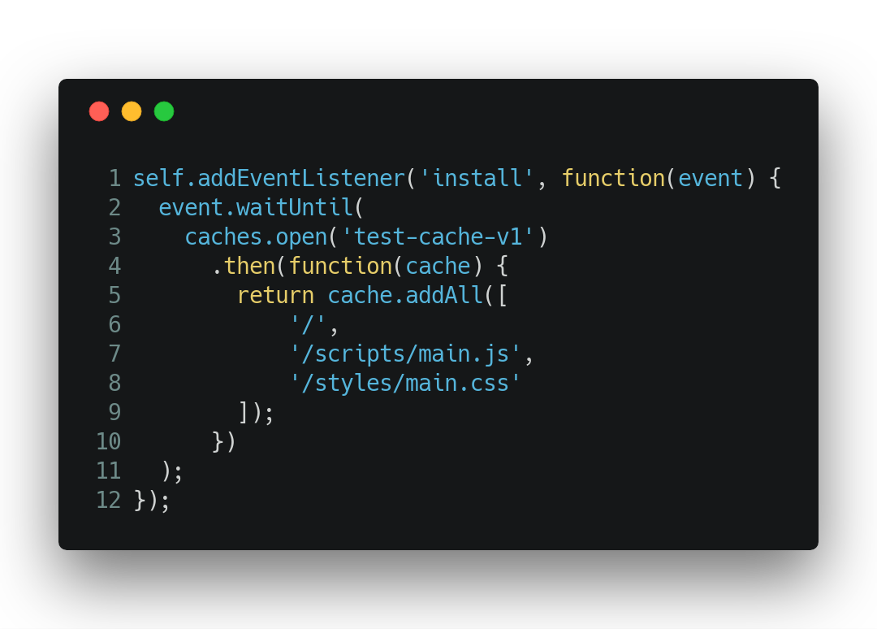
Telepítés
Notes:
self.addEventListener('install', function(event) { event.waitUntil( caches.open('test-cache-v1') .then(function(cache) { return cache.addAll([ '/', '/scripts/main.js', '/styles/main.css' ]); }) );});
self a Service Worker globális kontextusát jelenti

Slide 15
Fetch
Kimenő kérések elkapása
Cache-ből kiszolgálás, vagy továbbengedés
A cache itt is módosítható, kiegészíthető új kérésekkel

Slide 16
Frissítés
A böngésző az SW js fájlt minden oldal betöltésnél lekéri, akár 1 bájt eltérés esetén is új verziónak tekinti
Az új verzió először install fázisba kerül
Utána waiting állapotban van, addig amíg van az oldalnak megnyitott példánya, mivel azokat még a régi verzió felügyeli
Ezután kerülhet activated állapotba, onnantól ő felügyel -> cache karbantartás

Slide 17
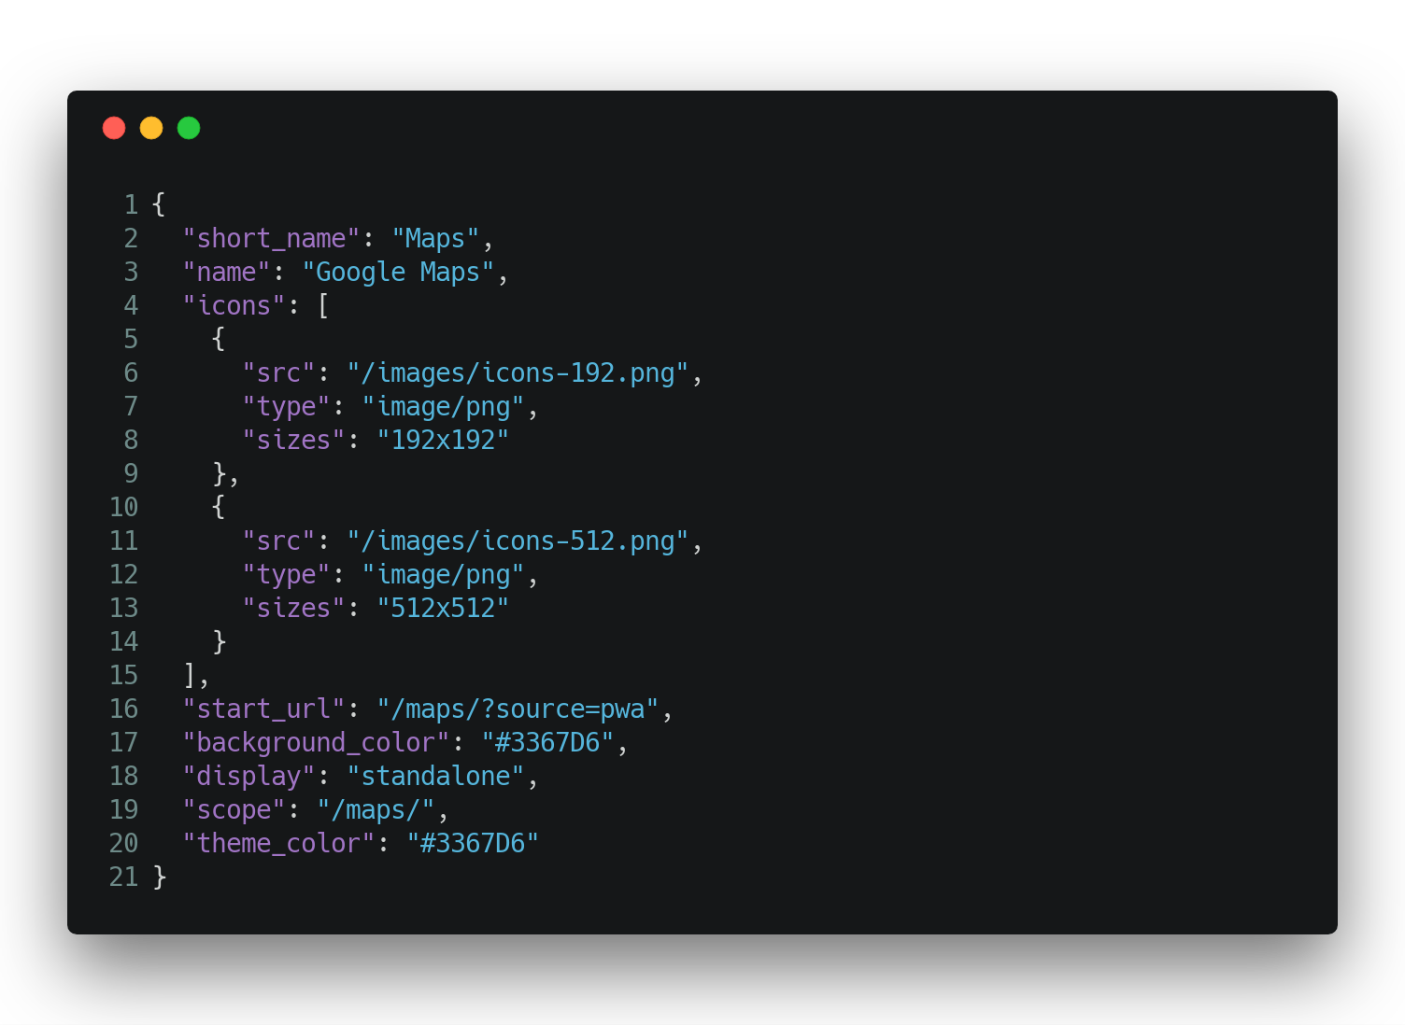
Web app manifest

Slide 18
Használhatom már?
Igen
A tervezésénél fontos szempont volt a visszafelé kompatibilitás
Plusz rétegként épül az alkalmazás fölé
Is service worker ready?

Slide 19
Használhatom már?

Slide 20
Kódoljunk végre!

Slide 21
https://github.com/ricsard/hwsw-pwa-demo https://goo.gl/voXSPE

Slide 22
IndexedDB
Semmi köze a Web storage-hoz
Objektum orientált adatbázis (kulcs-érték párok)
Strukturált adatok tárolására való
Tranzakció alapú
Kulcsok alapján indexelt
Aszinkron működésű
Verziózott
Perzisztens (többé-kevésbé)
Domainhez kötött

Slide 23
Tárhely
A tárhely limitált és jelentős különbségek vannak böngészők / platformok között
Bináris adatok tárolására is alkalmas (de iOS-en pl. nincs Blob)
Perzisztens amíg a felhasználó / böngésző / rendszer ki nem törli
iOS-en 50 MB a limit
Androidon alapból nem korlátozott
Az írást bármikor megtagadhatja a böngésző pl. helyhiány miatt

Slide 24
Indexek
Auto increment
Összetett kulcsok
Egyedi kulcsok (Unique)
Nem egyedi kulcsok (Multi Entry)
Frissíthetők db verzió váltással

Slide 25
Teljesítmény
Structured clone algoritmus (fő szálon fut)
Nem érdemes nagy object-eket tárolni értékként
Indexeket korlátozzuk azokra a mezőkre amik szerint keresni fogunk majd

Slide 26
Érdemes észben tartani #1
A különböző db verziók közötti átmeneteket nekünk kell kezelni, a már tárolt adatokat az új struktúrára kell alakítani
Az adatok bármikor eltűnhetnek
Az írás sikeressége egyáltalán nem garantált
Fontos a megfelelő hibakezelés
Platformonként változhatnak a támogatott adatformátumok
Privát ablakban nem lehet írni (vagy egyáltalán el sem érhető, pl. Edge)

Slide 27
Érdemes észben tartani #2
A natív api használata körülményes és nem Promise alapú
Érdemes külső könyvtárral használni (pl. Dexie.js)

Slide 28
Használhatom már?

Slide 29
Kódoljunk végre!

Slide 30
Local Notification
Rendszerértesítések böngészőből
Service worker nélkül is elérhető
Sok paramétere létezik (title, body, icon, vibrate, stb...)
Kattintás esemény lekezelhető
További action-ök is felvehetők (nem támogatott mindenhol)

Slide 31
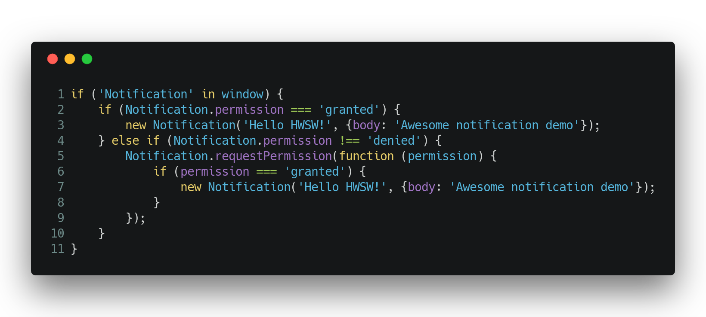
Local Notification használata
Engedélyt kell kérni a felhasználótól (ezt vissza is vonhatja bármikor)
Notes:
if ('Notification' in window) {
if (Notification.permission === 'granted') {
new Notification('Hello HWSW!', {body: 'Awesome notification demo'});
} else if (Notification.permission !== 'denied') {
Notification.requestPermission(function (permission) {
if (permission === 'granted') {
new Notification('Hello HWSW!', {body: 'Awesome notification demo'});
}
});
}
}

Slide 32
Érdemes észben tartani
Nem minden paraméter támogatott minden böngészőben / rendszeren
Az eltüntetésért alapvetően mi felelünk, de a böngészők egy része magától is megteszi ezt (~4 másodperc után)
Service worker nélkül is tud feldobni az alkalmazás notificationt, de futnia kell (nem kell, hogy aktív tab legyen)
Mindig ellenőrizni kell, hogy van-e engedélyünk notification-t dobni

Slide 33
Használhatom már?

Slide 34
Kódoljunk végre!

Slide 35
Push notification
Jóval komplexebb feladat mint a local notification
Több api és komponens együttes használatával oldható meg (Notifications API, Push API, Push Service)
Nem csak notification lehet a reakció egy push eseményre
Szükséges hozzá egy Service worker is

Slide 36
Web Push működése #1
A böngészők rendelkeznek egy push service-el (külön regisztráció szükséges)
Service worker nyújt egy Push Manager interfészt
Ezen az interfészen keresztül lehet a böngészőtől kérni a feliratkozást a push service-re
Sikeres feliratkozás után megkapjuk az adatokat (pl. a végpontot)
Ezt a szerver alkalmazásnak elküldve, képes lesz üzeneteket küldeni a végpontra, amit a böngésző fog továbbítani az alkalmazásnak

Slide 37
Web Push működése #2
Üzenet érkezése esetén a böngésző generál egy Push Event-et
Felébreszti azt a Service worker-t aki az adott feliratkozást létrehozta a Push Manager-en keresztül
A Service worker-ben lekezeljük a push eseményt (pl. notification-t dobunk)

Slide 38
Web Push működése #3

Slide 39
Push notification használata
Notification létrehozása pontosan ugyanúgy, mint az előző részben
Push esemény elkapása a Web push részben leírtak szerint
Ezek kombinációjával pedig létrejön a push notification

Slide 40
Push notification használata
Notes:
// SW.js-ben
self.addEventListener('push', function(e) {
e.waitUntil(
self.registration
.showNotification('Push notification',
{body: body: 'Push notification arrived!'})
);
});
// app.js-ben
function subscribeToPush() {
navigator.serviceWorker.ready.then(function(reg) {
reg.pushManager.subscribe().then(function(sub) {
console.log('Endpoint URL: ', sub.endpoint);
}).catch(function(e) {
console.error('Unable to subscribe to push', e);
});
});
}

Slide 41
Érdemes észben tartani
A push üzenet best effort jellegű (érdemes timeout-ot megadni, úgyis többnyire idő érzékeny az üzenet)
Lehet plusz adatot küldeni az üzenet mellé (payload) de erősen limitált a mérete (pl. 2kb Firebase Cloud Messaging esetén)
A payload titkosítása kötelező (enélkül egyszerűen csak nem továbbítja azt a mezőt a push service)
Minden böngésző saját push service-t használ, mindegyikhez kell kulcsot kérni, és a böngészőnek megfelelően kell küldeni a push üzenetet
Léteznek szolgáltatások, amik megkönnyítik ezt (pl. OneSignal)

Slide 42
Használhatom már?
Safari (desktop) esetében csalóka az ábra, tud push üzeneteket fogadni, de máshogy mint a többi böngésző

Slide 43
Kódoljunk végre!

Slide 44
Telepíthető PWA
A web alkalmazások hozzáadhatók a főképernyőhöz (A2HS – Add to home screen)
Ez kézzel bármikor megtehető, de bizonyos feltételek teljesítése mellett a böngésző ezt fel is ajánlhatja a felhasználónak

Slide 45
Feltételek
HTTPS
Van regisztrált Service worker-e
Van manifest fájl, a megfelelő mezők ki vannak töltve
Van alkalmazás ikon
Böngészőnként változnak (iOS nem támogatja): Chrome, Firefox, Edge

Slide 46
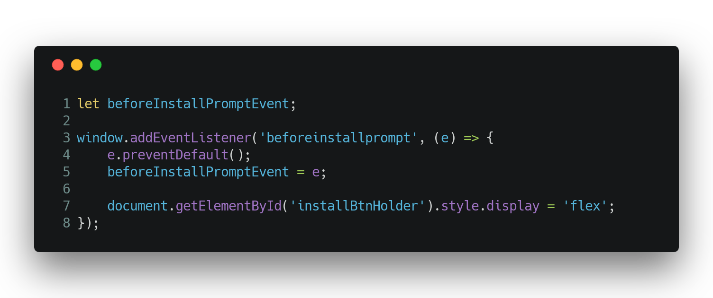
Telepítés menete #1
A böngészők nem (vagy legalábbis nem feltétlen) gondoskodnak arról, hogy értesítsék a felhasználót arról, hogy telepíthető az alkalmazás

Slide 47
Telepítés menete #2

Slide 48
Használhatom már?
Nem találtam pontos leírást, ez a leírás saját tapasztalatok alapján készült
Chrome-on régóta elérhető és nagyjából az egyetlen böngésző ahol ez automatikusan és jól működik (csak mobilon, bár desktopon külön flaggel bekapcsolható a funkció)
iOS Safari csak a kézzel telepítést támogatja
Windows-on a Microsoft Store-on keresztül lehet PWA-t telepíteni, az Edge nem dobott fel semmit a demo alkalmazásnál

Slide 49
Kódoljunk végre!

Slide 50
Lighthouse
Automatizált weboldal minőség ellenőrző
Átlátható jelentést generál az oldalról
Nem csak sok szempontból vizsgál, de tippeket is ad a problémák megoldására
CI-ba köthető
Google által fejlesztett

Slide 51
Lighthouse

Slide 52
Alkalmazásboltok
Regisztráció szükséges (App Store, Google Play fizetős)
Közvetlen nem lehet feltölteni a PWA-t, kell egy wrapper köré (https://www.pwabuilder.com)
Nagyon jó részletes leírás a nehézségekről és magáról a folyamatról: https://medium.freecodecamp.org/i-built-a-pwa-and-published-it-in-3-app-stores-heres-what-i-learned-7cb3f56daf9b

Slide 53
Kérdések? Köszönöm a figyelmet!

